Slide 1

Λάο Τσε και ο Ταοϊσμός
Η διδασκαλία του «Γεροδιδάσκαλου» — μια από τις πιο αινιγματικές και βαθιές φιλοσοφικές παραδόσεις της ανθρωπότητας

Slide 2
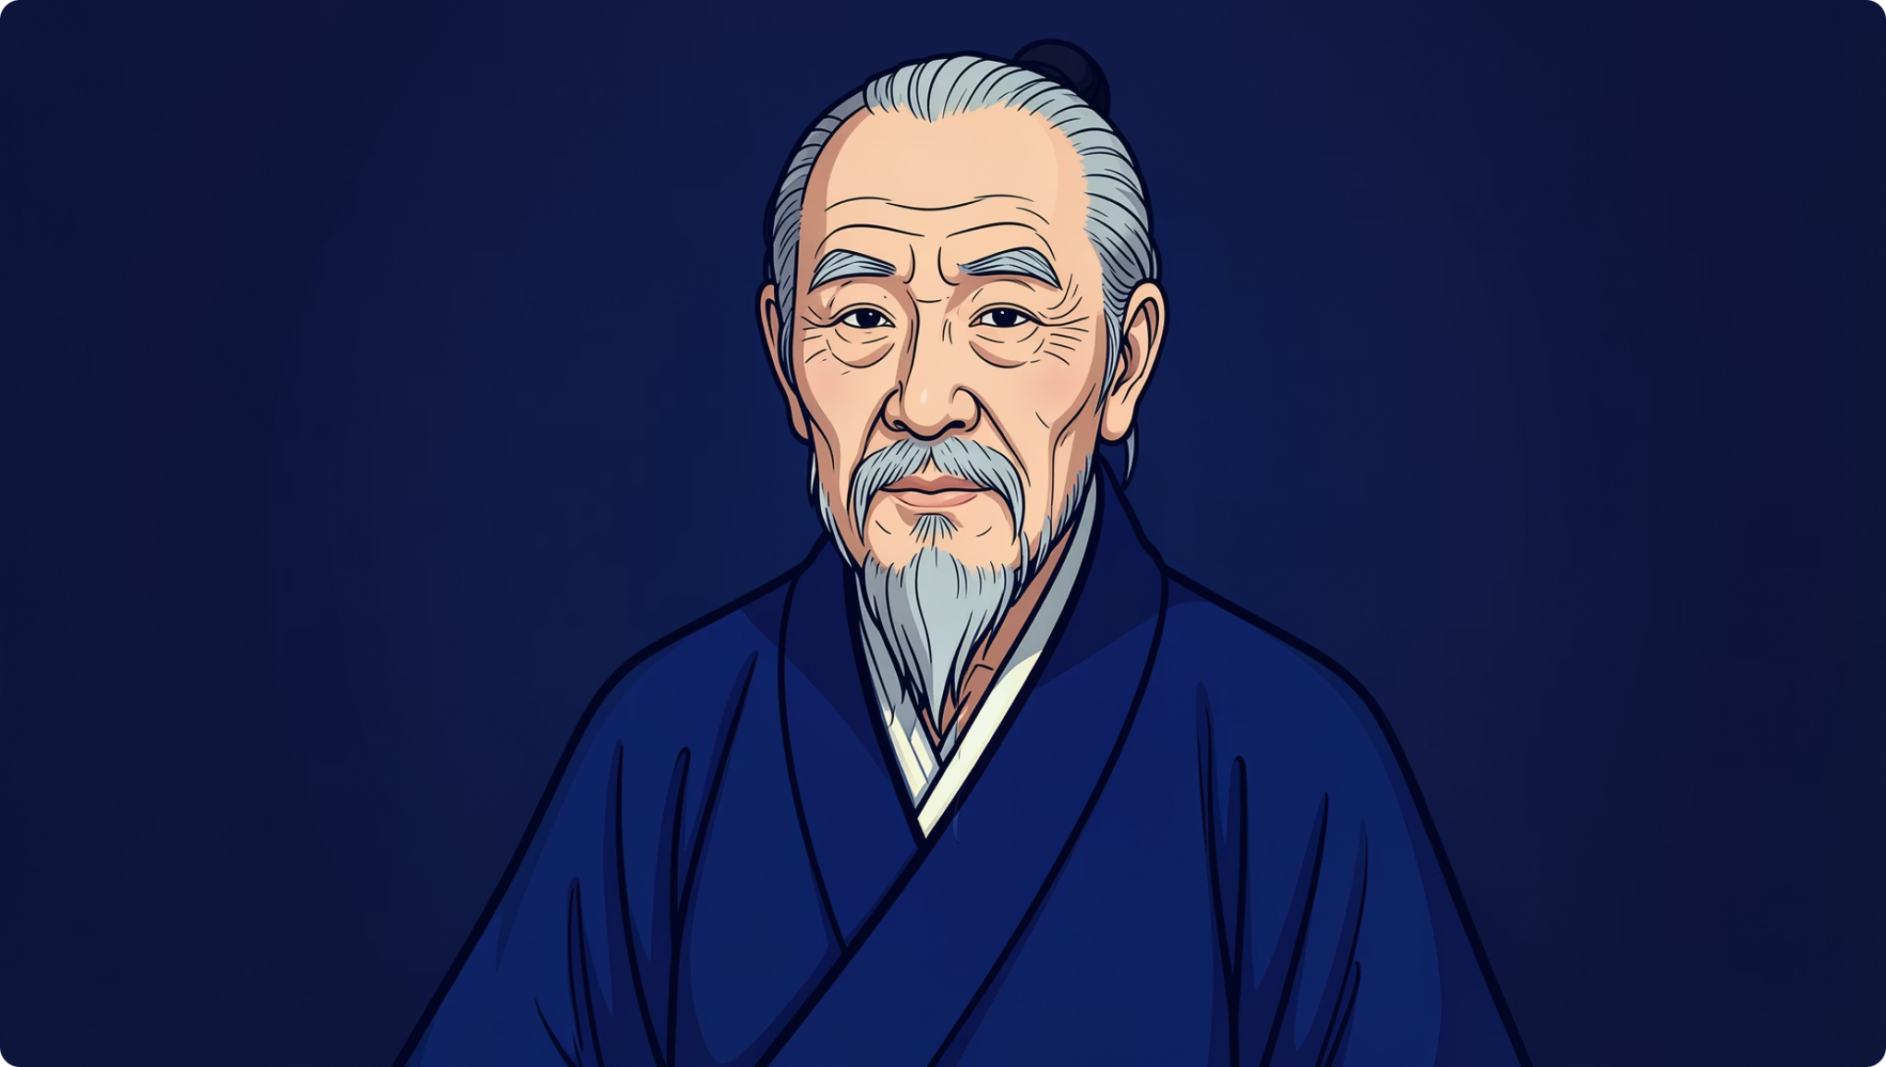
Ποιος ήταν ο Λάο Τσε;
6ΟΣ ΑΙ. Π.Χ.
Ένα όνομα, ένας θρύλος
Το όνομα Λάο Τσε σημαίνει «ο Γεροδιδάσκαλος». Πρόκειται για θρυλική κινεζική προσωπικότητα του 6ου αι. π.Χ. — τόσο θρυλική, που πολλοί μελετητές αμφισβητούν αν υπήρξε πραγματικά ως ιστορικό πρόσωπο.
Η βιογραφία του συντέθηκε γύρω στο 100 π.Χ. και αναφέρει ότι γεννήθηκε το 604 π.Χ. σε χωριό της επαρχίας Χου, στη νότια Κίνα.

Slide 3

Η ζωή στο παλάτι και η αναχώρηση
Αρχειοφύλακας στο παλάτι
Ο Λάο Τσε κατείχε θέση αρχειοφύλακα — ίσως και ιστοριογράφου — στην αυτοκρατορική αυλή.
Απογοήτευση και αποχώρηση
Απογοητευμένος από την παρακμή του αυτοκρατορικού οίκου, εγκατέλειψε στα γεράματά του τη θέση και την πατρίδα του.
Προς τα δυτικά
Έφυγε προς τα δυτικά της Κίνας. Κανείς δεν γνωρίζει τι απέγινε — παραδόσεις αναφέρουν ότι έζησε ως ερημίτης σε βαθιά γεράματα.

Slide 4
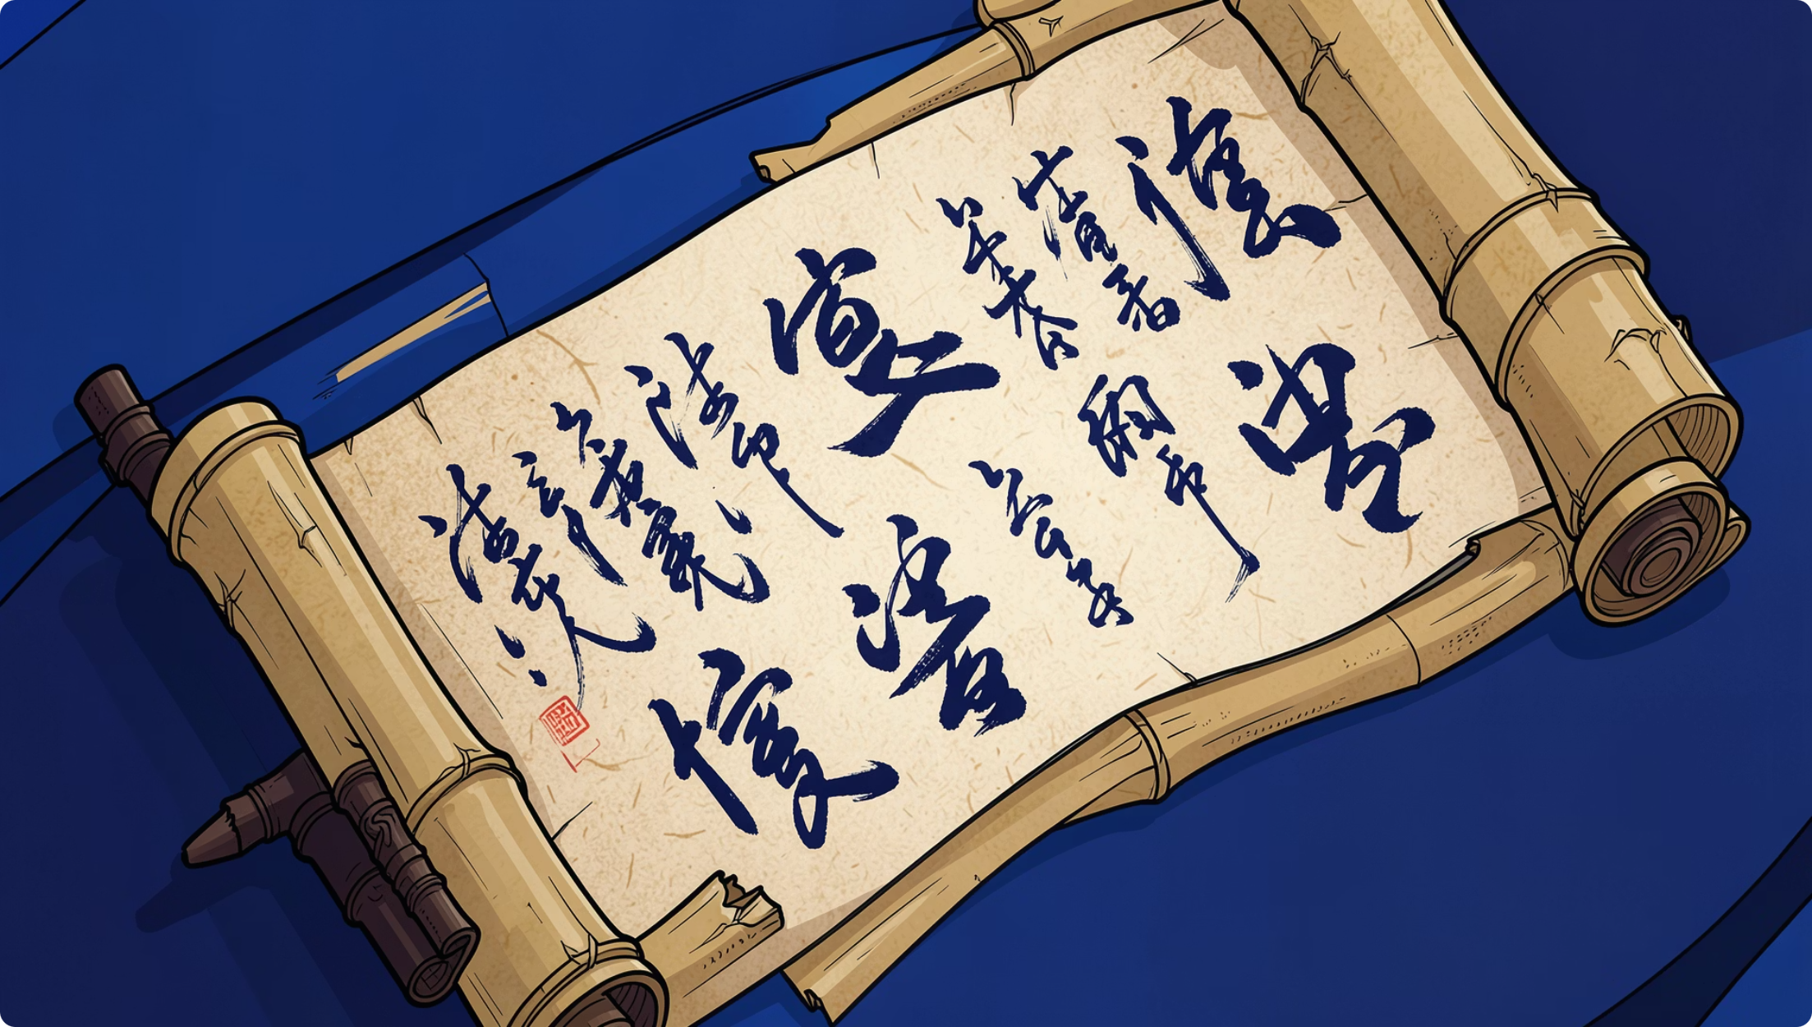

Το Τάο Τε Τσινγκ — Η γέννηση ενός βιβλίου
Μια παράκληση στα σύνορα
Στο φυλάκιο των συνόρων, ο αξιωματικός της φρουράς παρακάλεσε τον Γεροδιδάσκαλο να αφήσει γραπτή τη διδασκαλία του. Ο Λάο Τσε εκπλήρωσε την επιθυμία του.
Έγραψε ένα βιβλίο σε δύο τμήματα — 5.000 λέξεις, 81 κεφάλαια — αναπτύσσοντας τη διδασκαλία του για το Τάο και την Τε. Έπειτα έφυγε.
Το Τάο Τε Τσινγκ θεωρείται το πιο βαθύ και αινιγματικό κείμενο της κινεζικής γραμματείας — γραμμένο σε έμμετρο και πεζό λόγο συγχρόνως, με απλή και λακωνική έκφραση.

Slide 5
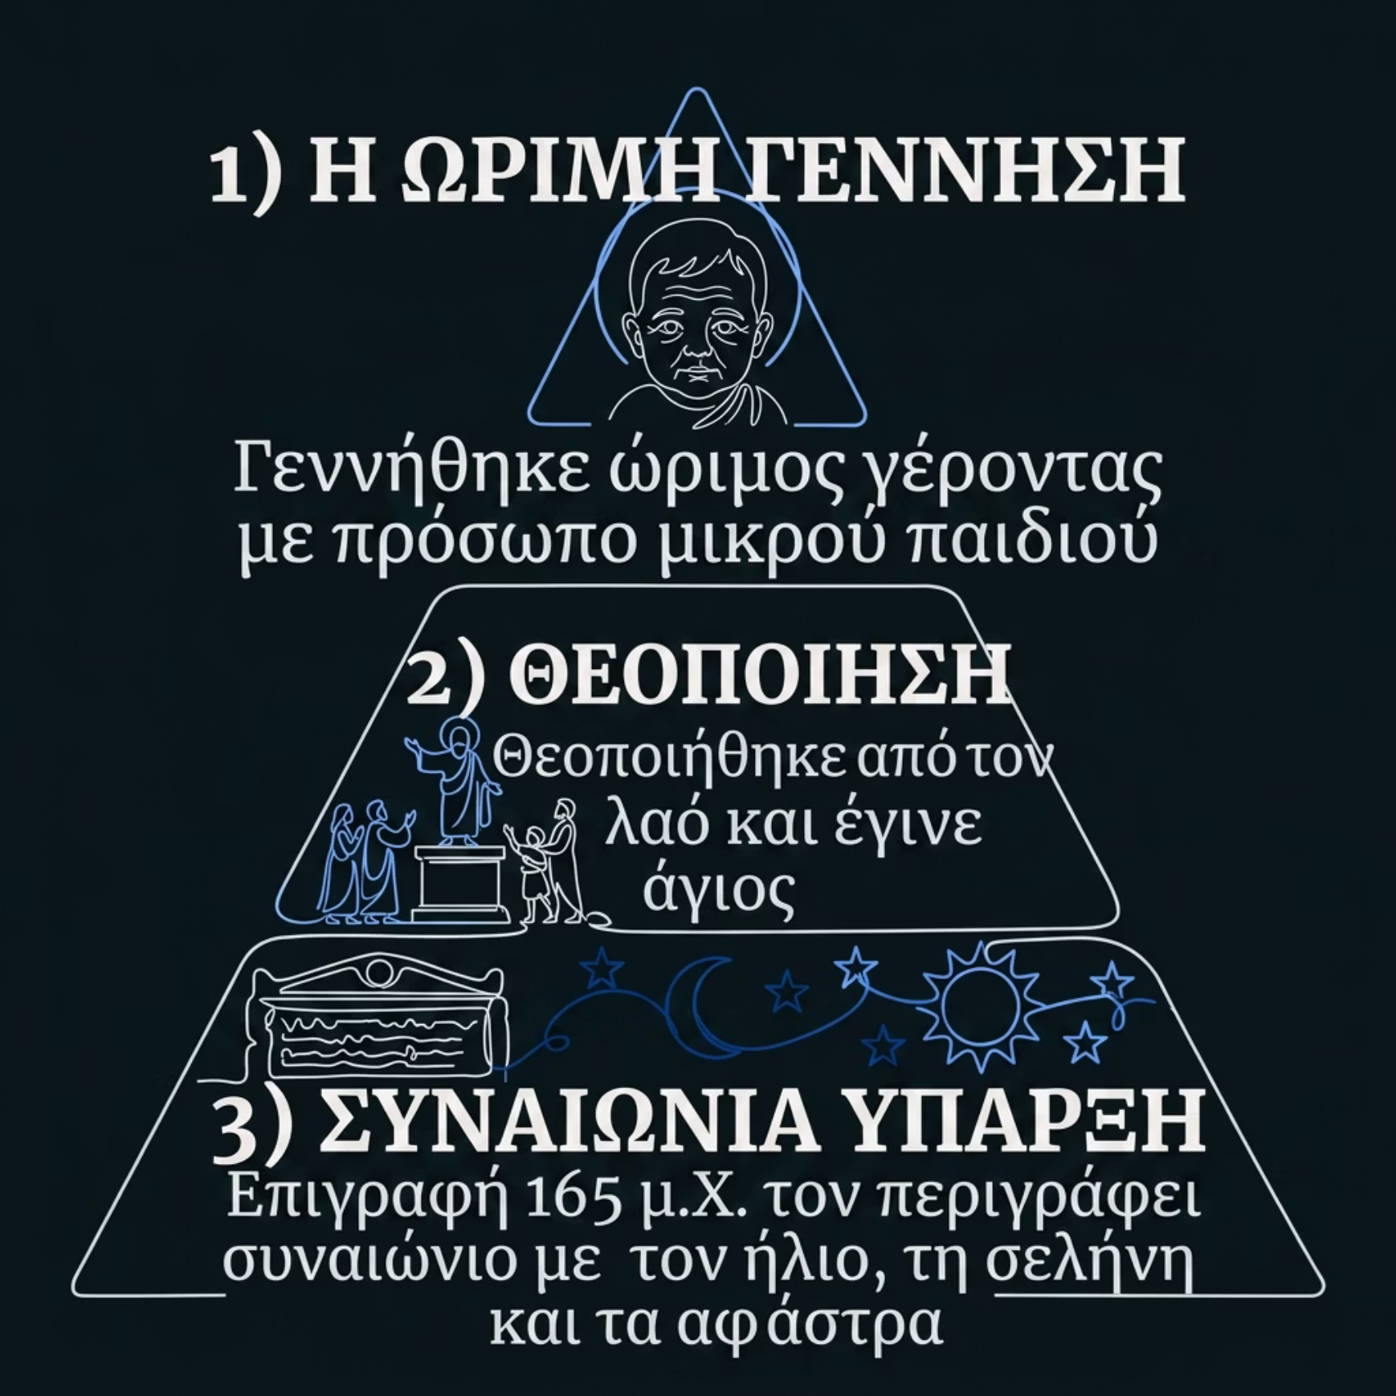

Ο θρύλος του Λάο Τσε
Ανάμεσα στην ιστορία και τον μύθο
Στις κινεζικές απεικονίσεις, ο Λάο Τσε εμφανίζεται ως γέρος με πρόσωπο μικρού παιδιού — σύμβολο αιώνιας σοφίας και αθωότητας.
Όσο ομιχλώδης είναι η ιστορία του, τόσο λαμπερό εμφανίζεται το πρόσωπό του μέσα στους ταοϊστικούς θρύλους. Η μορφή του δεν έπαψε να είναι σεβαστή σε όλα τα στρώματα της κινεζικής κοινωνίας.

Slide 6

Τι είναι το Τάο;
Αθέατο
Δεν μπορεί να γίνει αντιληπτό με τις αισθήσεις — δεν έχει μορφή.
Άφατο
Δεν μπορεί να εκφραστεί με λόγια — ξεφεύγει από κάθε ορισμό.
Απρόσωπο
Δεν είναι θεός ούτε πρόσωπο — είναι η αρχή πίσω από τα πάντα.
Πηγή και τέλος
Όλα δημιουργούνται από το Τάο και επιστρέφουν σε αυτό.

Slide 7
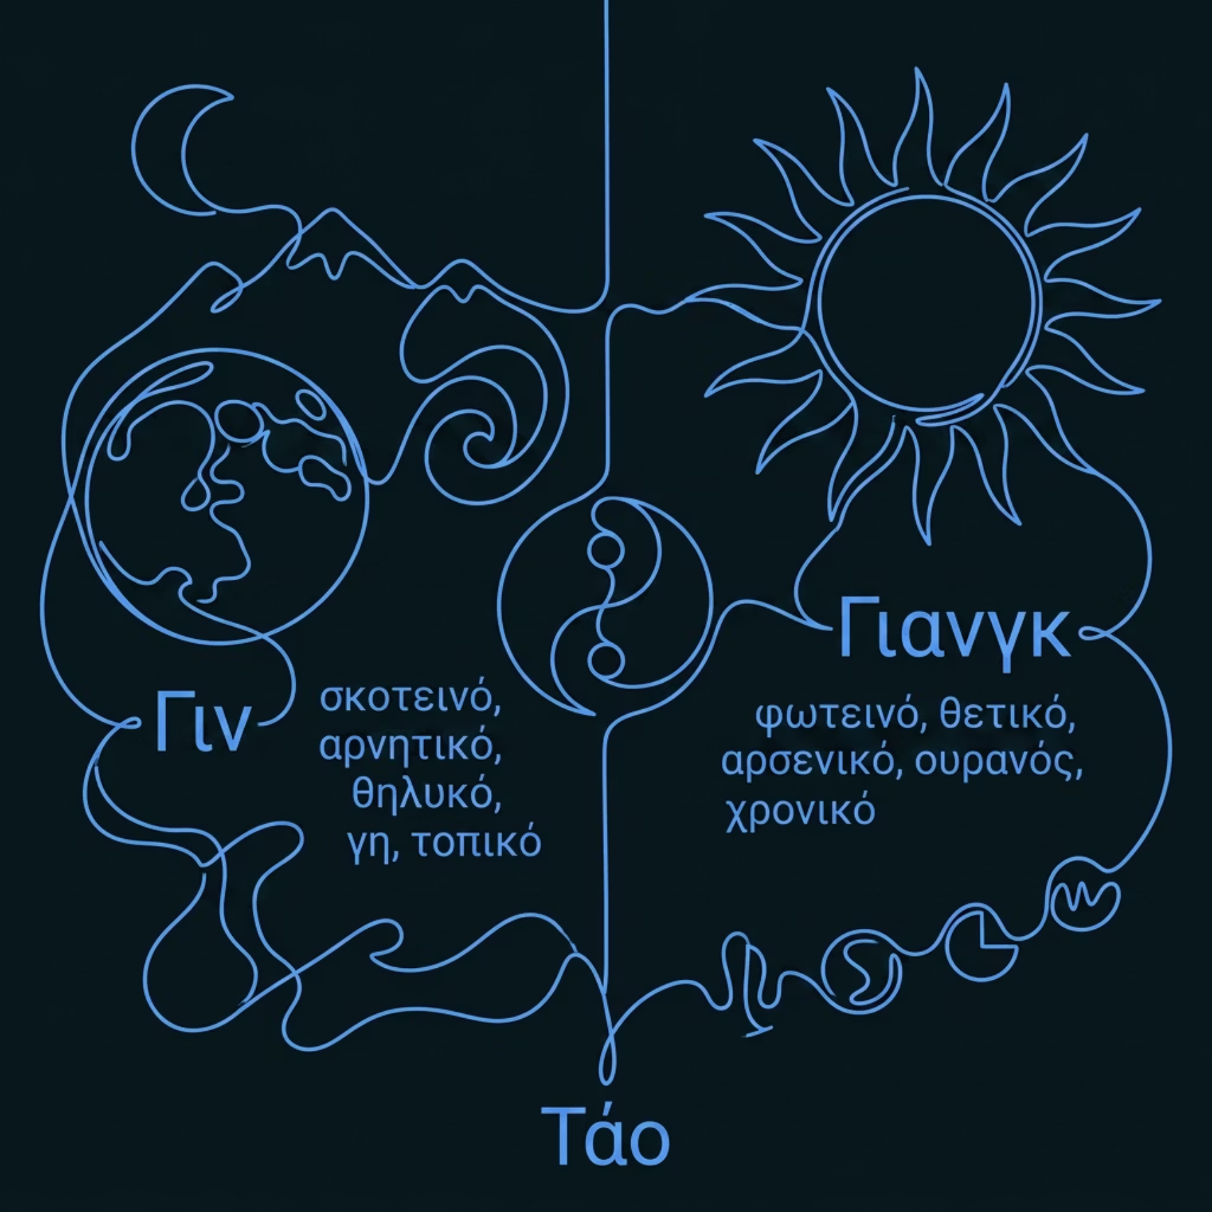
Γιανγκ και Γιν — Οι δύο δυνάμεις
«Ένα μέρος γιν και ένα μέρος γιανγκ, αυτό είναι το Τάο»
Οι δύο αρχέγονες δυνάμεις δεν αντιμάχονται — αλληλοσυμπληρώνονται. Από την κίνηση και την αντίθεσή τους προήλθε το κάθε τι στον κόσμο.
Το σύμβολο του γιανγκ-γιν παίζει κεντρικό ρόλο στην κινεζική σκέψη και αποτυπώνει τη βαθιά ταοϊστική πεποίθηση: η αρμονία γεννιέται μέσα από την ισορροπία των αντιθέτων.

Slide 8
Η ηθική διδασκαλία του Λάο Τσε
Απλότητα
Απάθεια και ησυχία
Επιστροφή στη φύση
Η απλότητα είναι το ιδανικό. Ο άνθρωπος να είναι ταπεινός, πράος και ευχαριστημένος με τα λίγα.
Η αποχή από τη δράση, τη δόξα και τον πλούτο. Η εσωτερική γαλήνη ως τρόπος ζωής.
Εγκατάλειψη του τεχνητού και συμβατικού πολιτισμού — επιστροφή στο αυθόρμητο και φυσικό.

Slide 9

Γου Γουέι — Η Απραξία
«Μην κάνεις τίποτε» — ή καλύτερα: «κάνε το κάθε τι μην κάνοντας τίποτε»
Η πιο διάσημη ταοϊστική αρχή. Δεν πρόκειται για τεμπελιά — αλλά για ευθυγράμμιση με τη φυσική ροή των πραγμάτων.
Ο Λάο Τσε αμφισβήτησε την ανθρώπινη σοφία και την πολιτική επιβολή. Το ιδεώδες του: μια μικρή πολιτεία που δεν κάνει πολέμους και κυβερνάται ήρεμα και αυθόρμητα.

Slide 10

Τι μας αφήνει ο Λάο Τσε
Το Τάο Τε Τσινγκ
Ισορροπία αντιθέτων
81 κεφάλαια, 5.000 λέξεις — ένα από τα πιο σημαντικά κείμενα της παγκόσμιας φιλοσοφίας.
Γιανγκ και Γιν: τίποτε δεν υπάρχει χωρίς το αντίθετό του — η αρμονία είναι στη συνύπαρξη.
Γου Γουέι
Η δύναμη της μη-δράσης: να αφεθείς στη ροή της ζωής αντί να την ελέγχεις.

